Slide 1
¿Qué Necesitamos para exportar Energía?
Un Cambio de Modelo

Slide 2
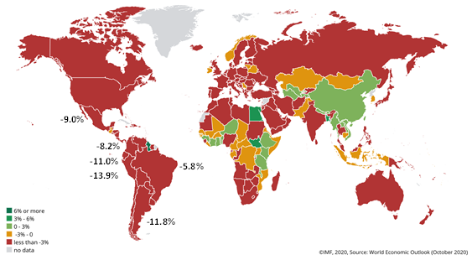
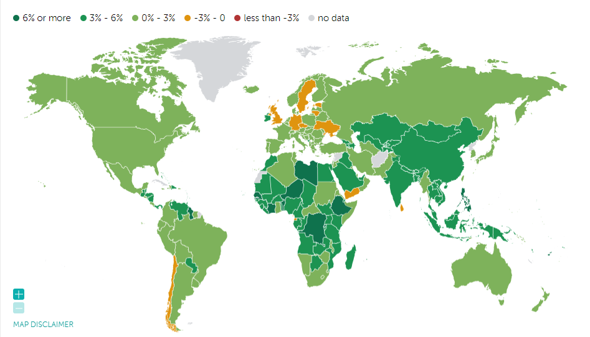
Perspectivas económicas cambiantes, con perspectiva favorable - Latinoamérica moderado – Argentina 2023 -2.5% y +2.8% en 2024
2020
2023

Slide 3
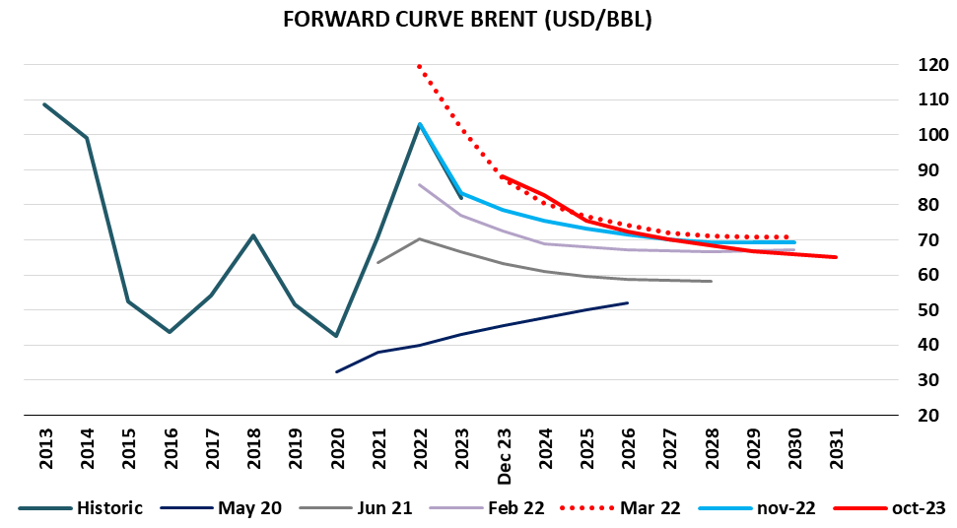
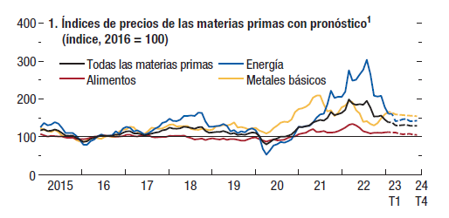
Precios altos de materias primas – Agrícolas menores a 2022 de invasión a Ucrania - Petróleo y combustibles elevados, por rol de OPEP

Slide 4
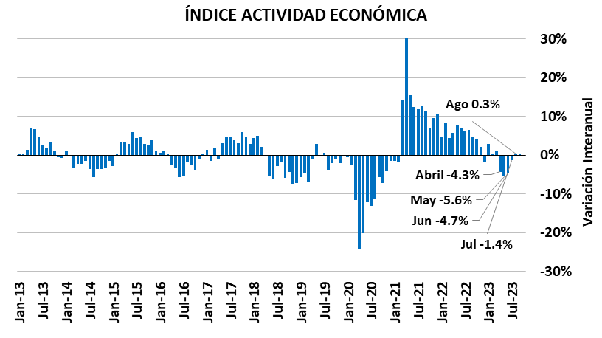
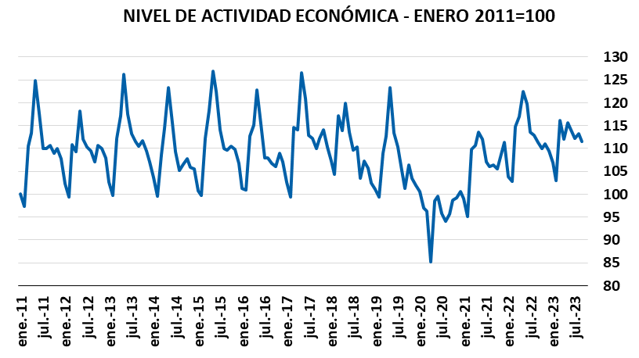
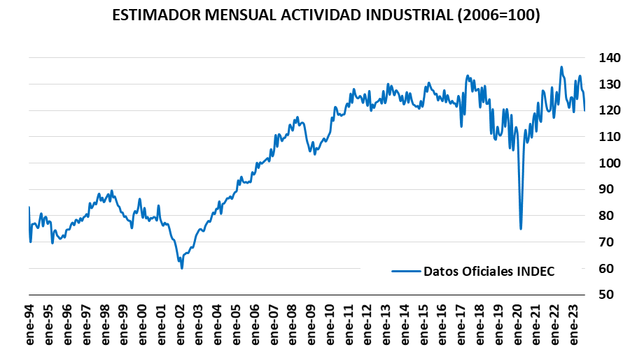
Desaceleramiento tras 33 meses de expansión - Cambio de ciclo con problemas financieros e inflación

Slide 5
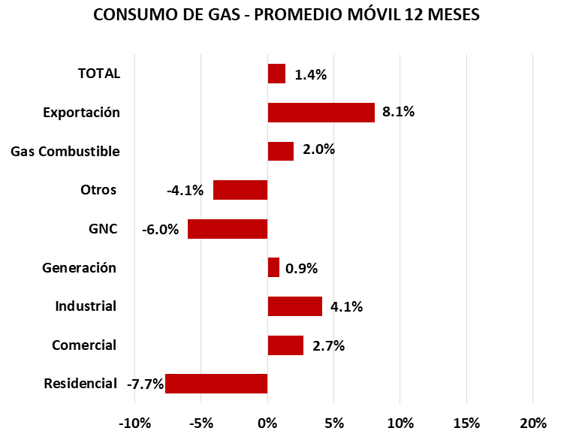
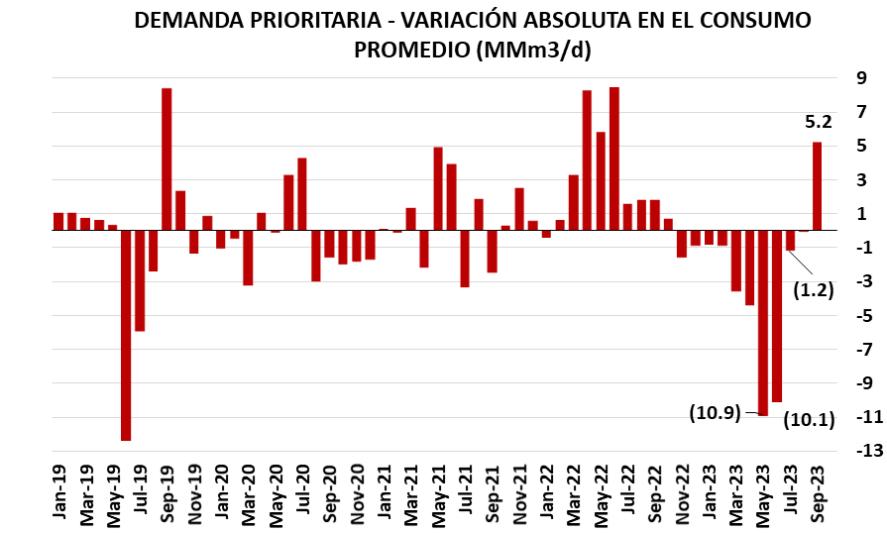
Gas natural con incremento de +1.4% sustentado en mayores exportaciones (interno -0.9%) – Restricciones invernales menores a las esperadas, con impacto en reservas del BCRA y déficit fiscal

Slide 6
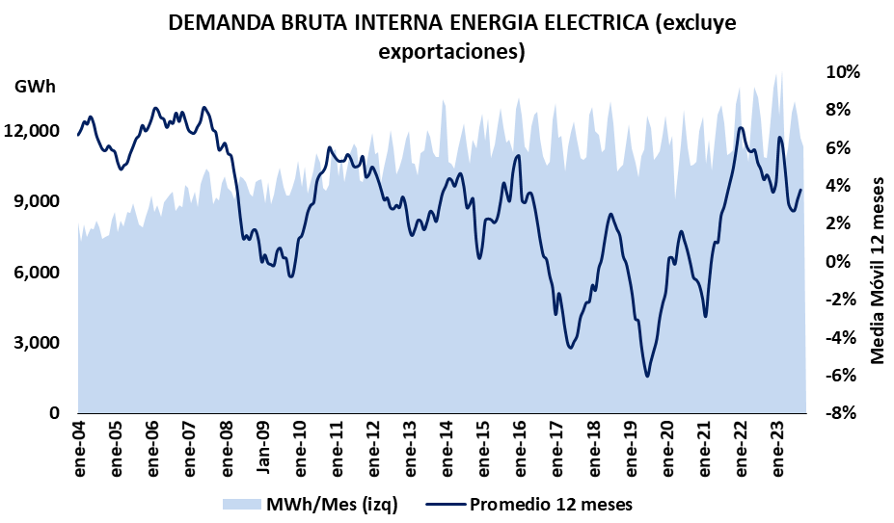
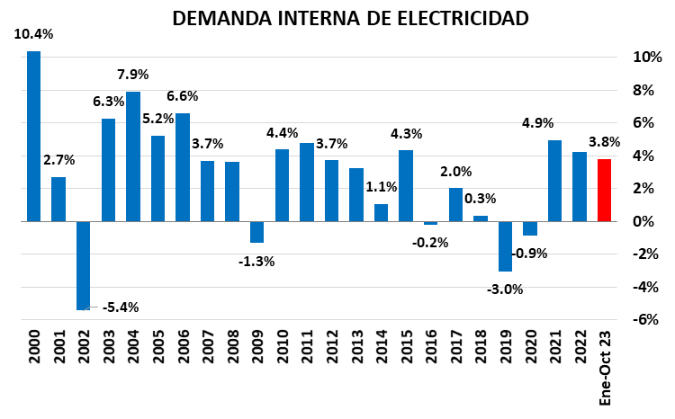
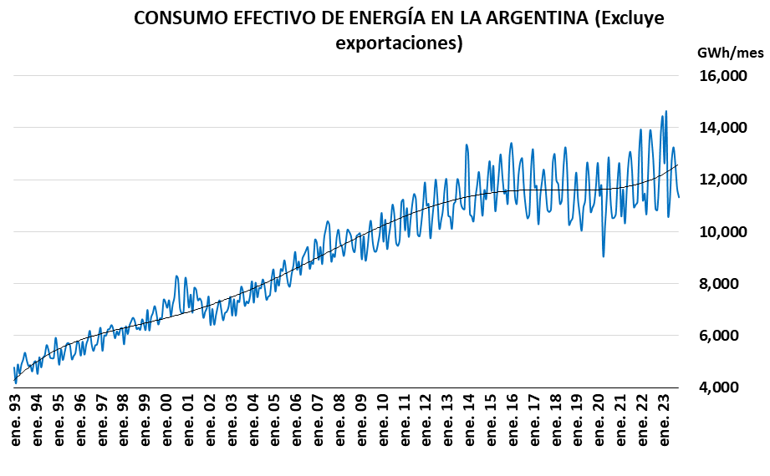
Moderación de demanda de energía eléctrica por invierno templado: +3.8% hasta Octubre - Estimado -3% Noviembre-Abril
Notes:
First Draft
6

Slide 7
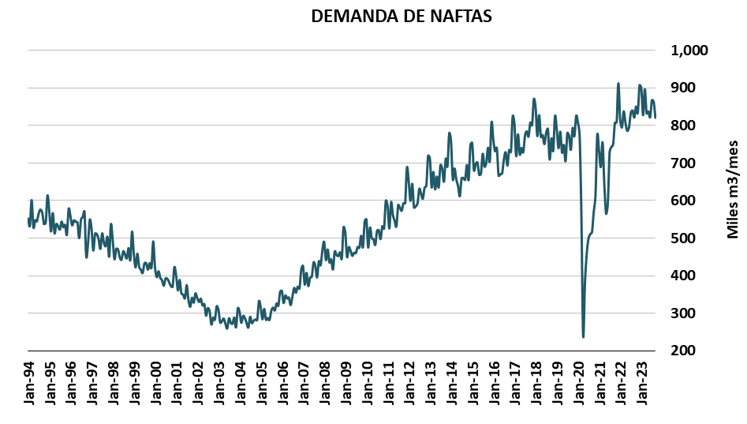
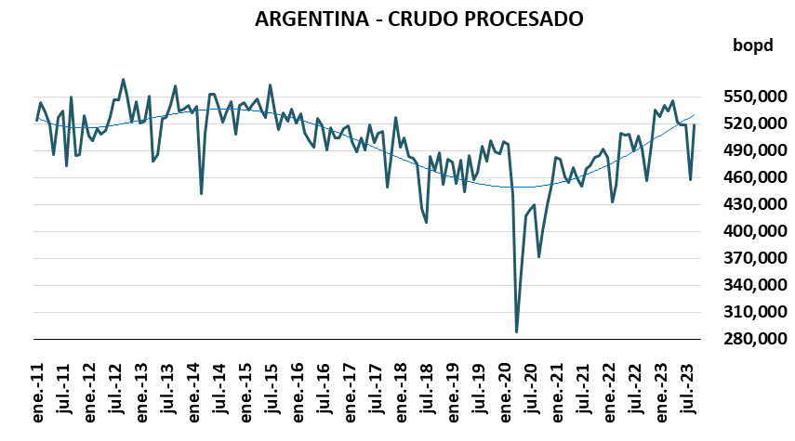
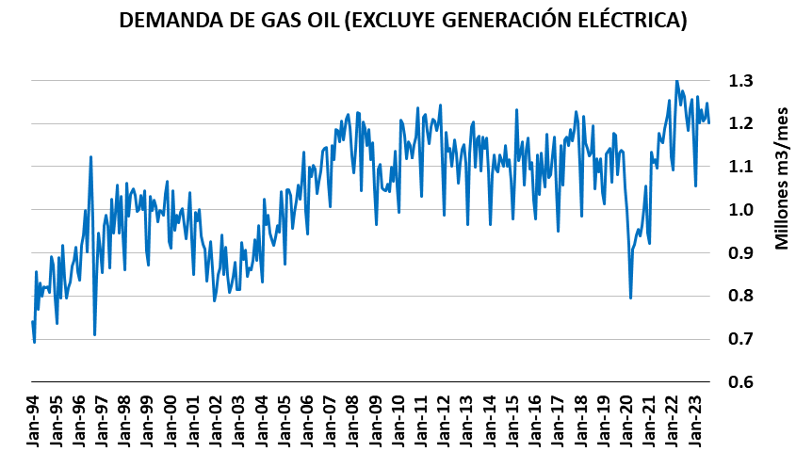
Demanda de gas oil -1.2% en septiembre (+11.2% sobre 2019) – Demanda de naftas: -0.1% (+11.6% superior a 2019)

Slide 8
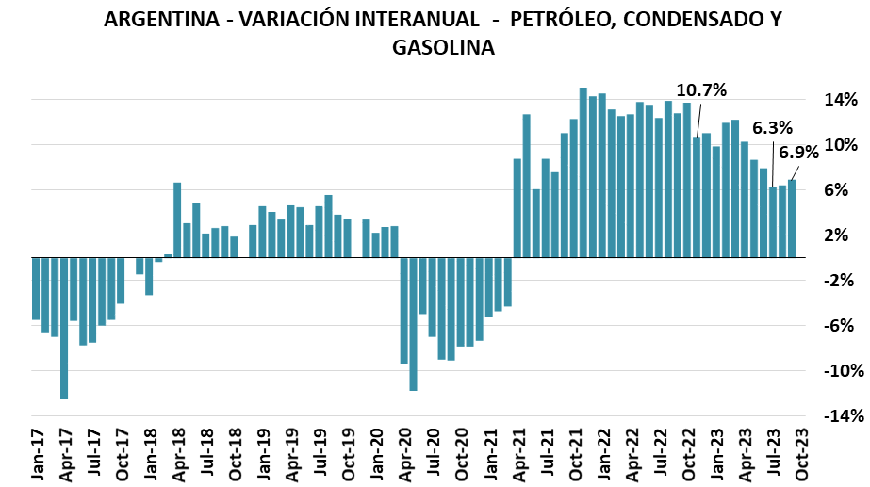
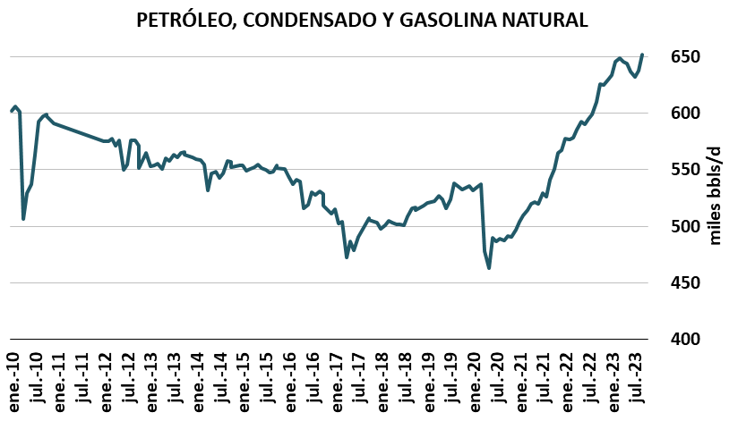
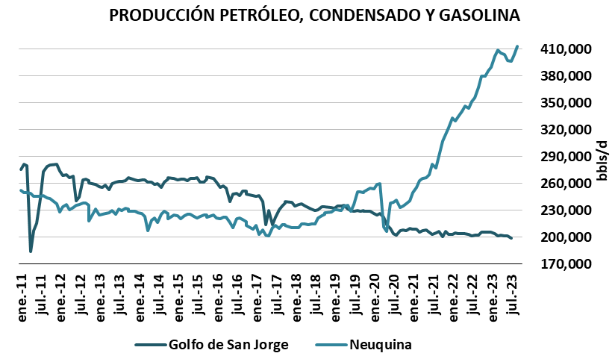
Producción de Petróleo 652.298 bbls/d en Septiembre Desaceleramiento del ritmo: +6.9%

Slide 9
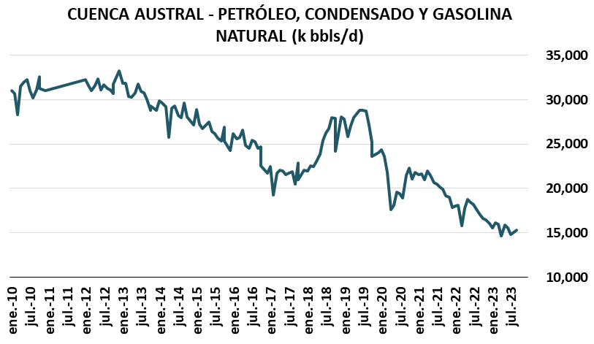
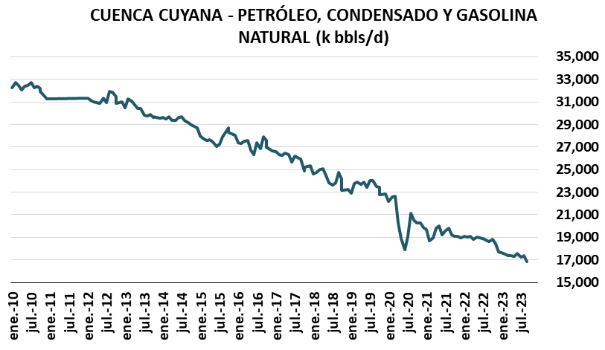
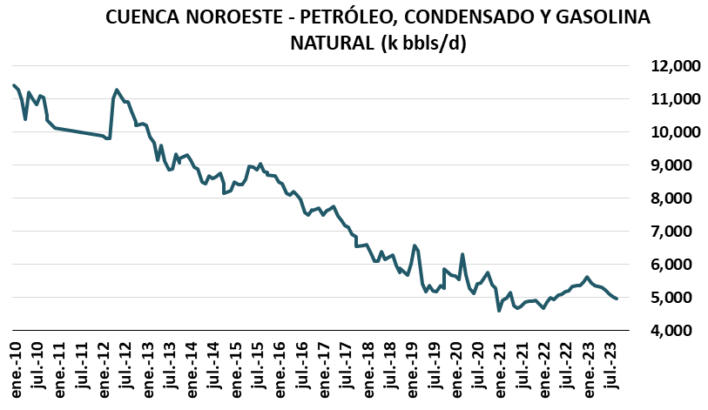
Austral -10.2% - Noroeste -6.7% - Cuyana -9.5% - Golfo de San Jorge +0.3% - Neuquina +12.3%

Slide 10
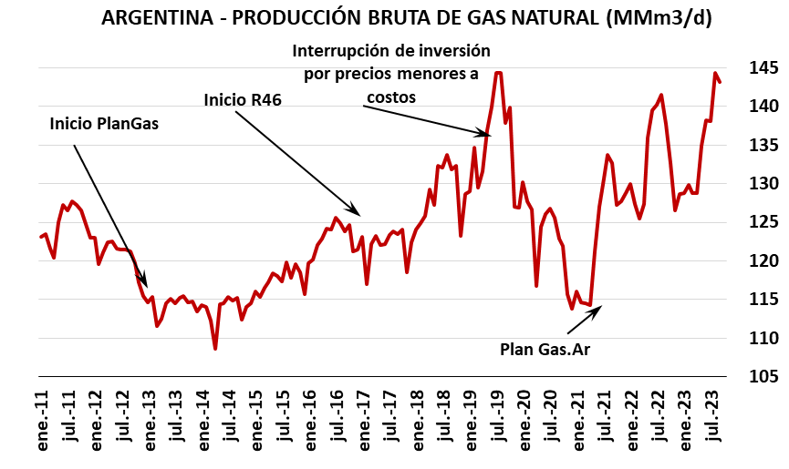
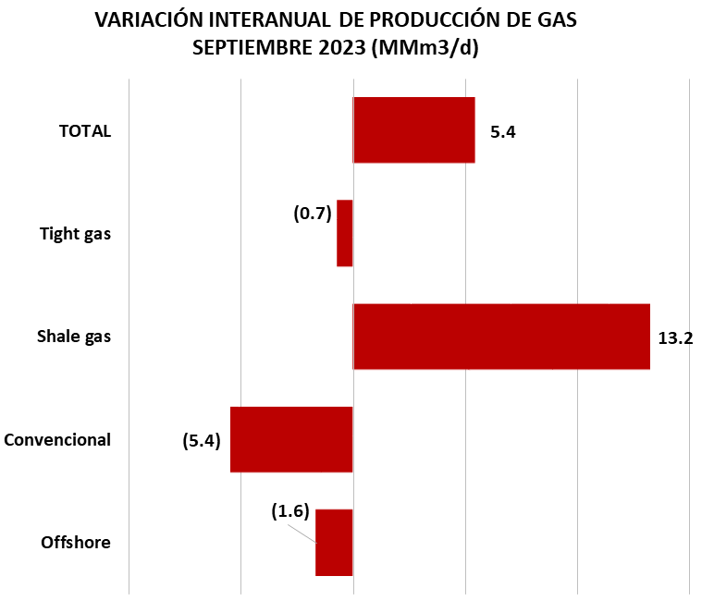
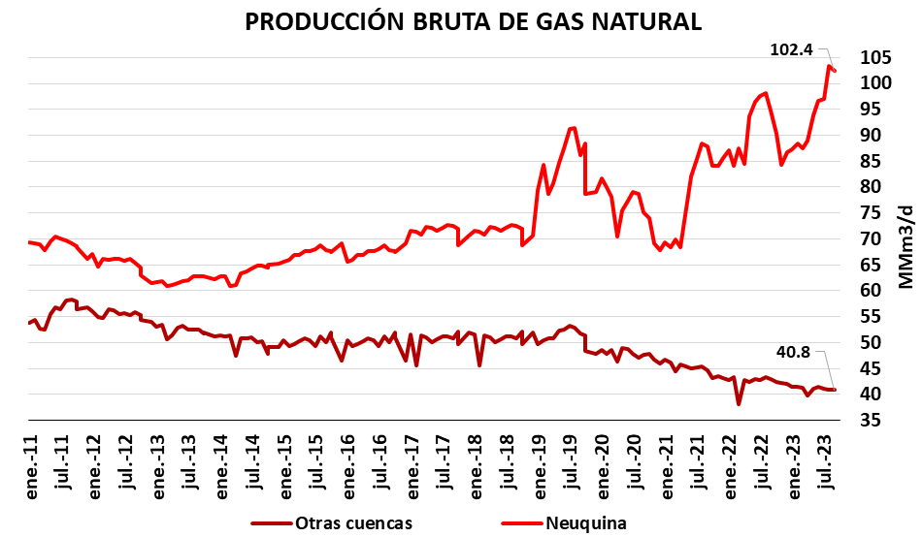
Gas 143.2 MMm3/d en Septiembre (+3.9%)

Slide 11
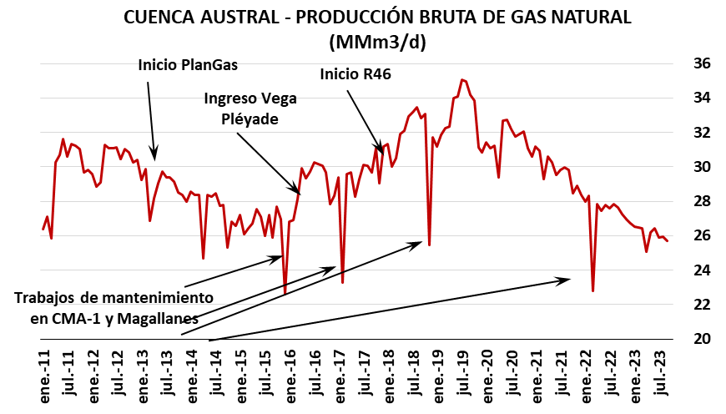
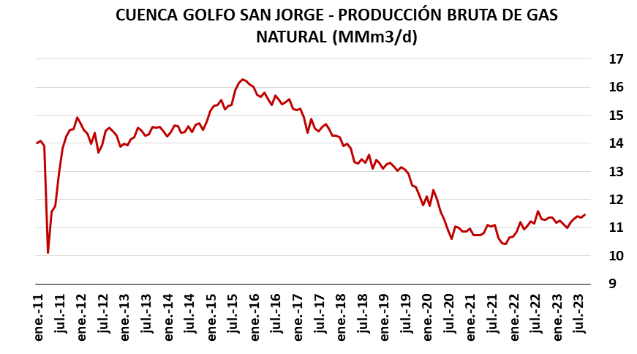
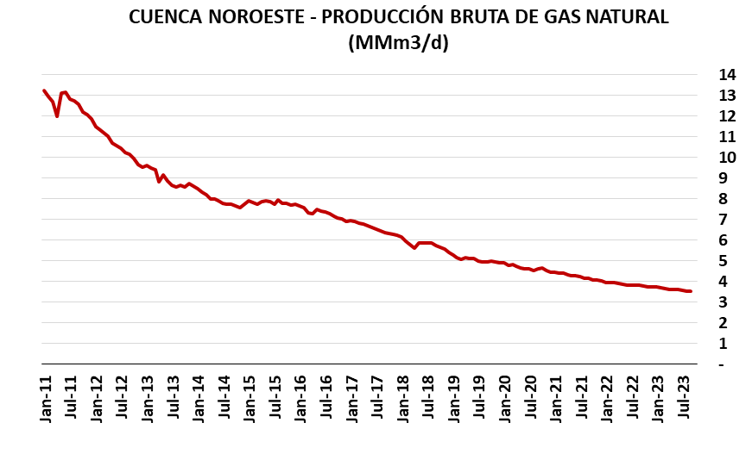
Neuquina +8.0% - Austral -7.1% - Noroeste -8.0% - Golfo San Jorge +1.3% - Bolivia -12%

Slide 12
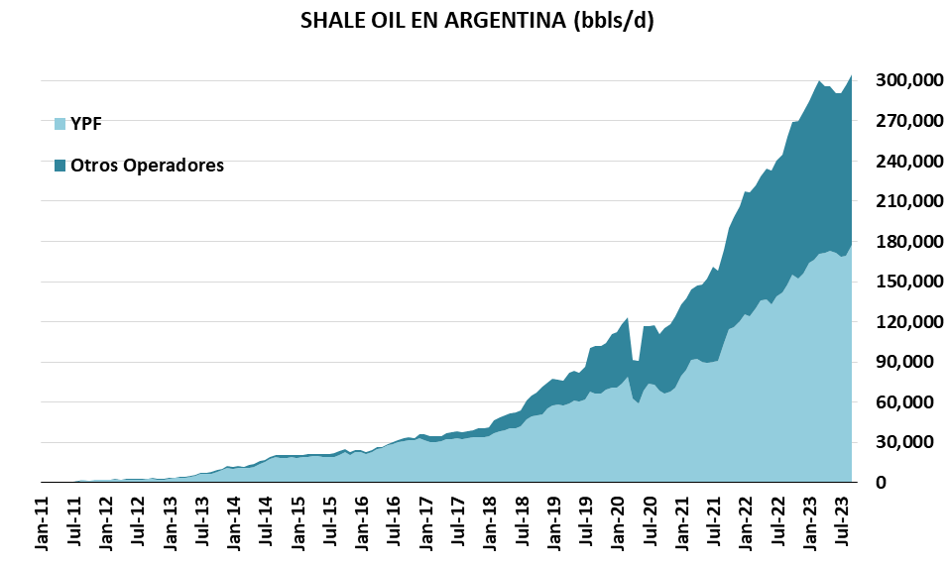
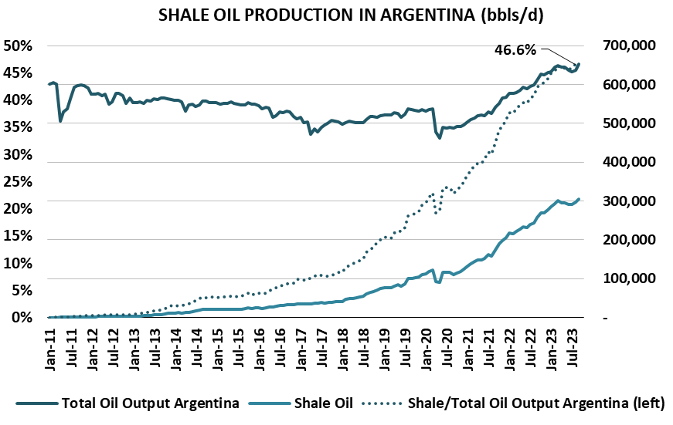
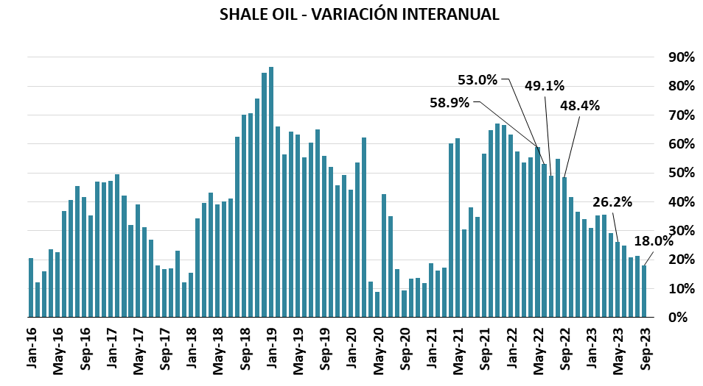
Incremento a 304.795 bbls/d de shale oil en Sep. 23 (+18.0% y-o-y) tras cinco meses de estancamiento

Slide 13
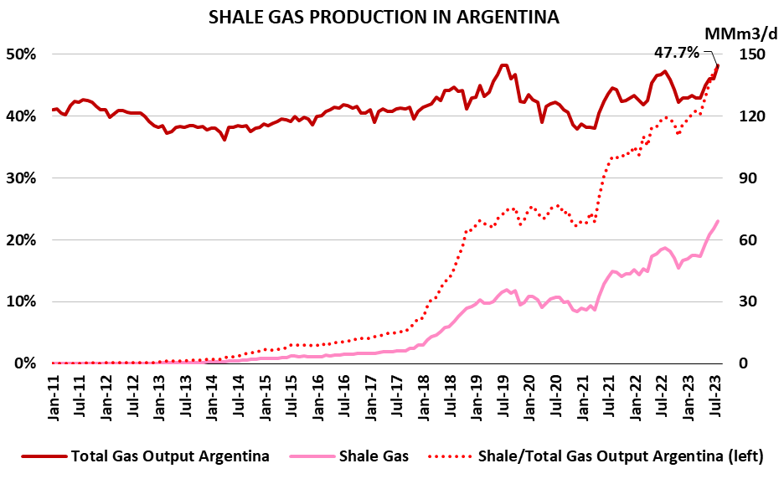
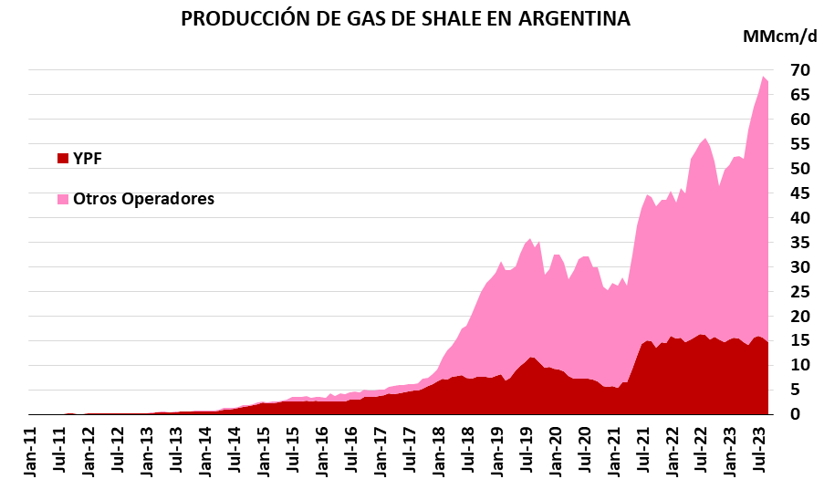
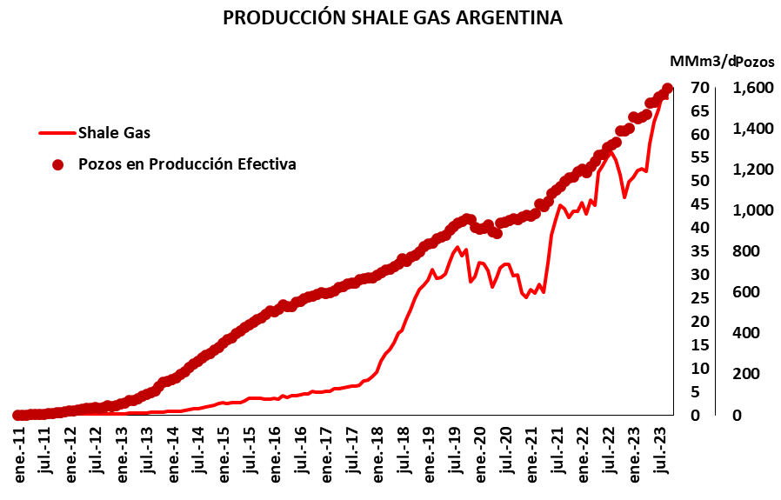
67.8 MMm3/d de shale gas a kcal reales en Sep. 23 (+24.3% y-o-y), limitado por capacidad de transporte hasta 10 Agosto

Slide 14

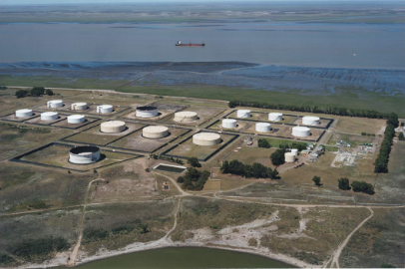
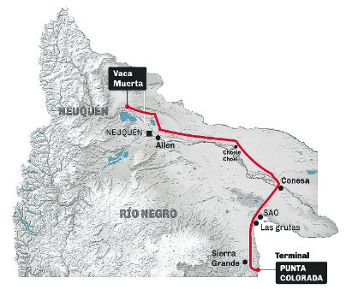
Inicio de nuevo ciclo de expansión de obras privadas de infraestructura de petróleo y proyectos adicionales

Slide 15
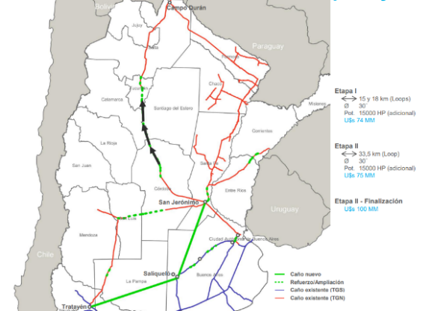
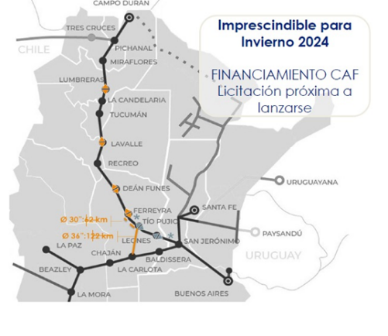
Etapas de expansión de gasoductos – Igualmente se resalta la necesidad de mayor producción en Noroeste y en Sistema Sur
15
Notes:
First Draft
15

Slide 16
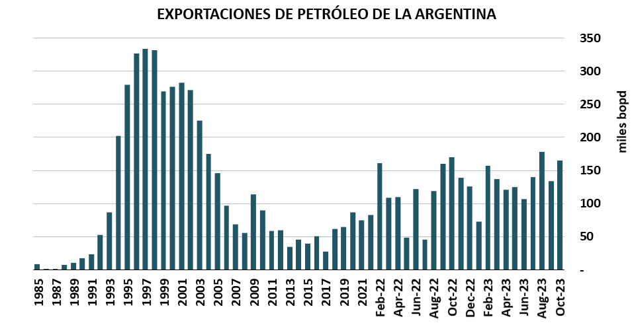
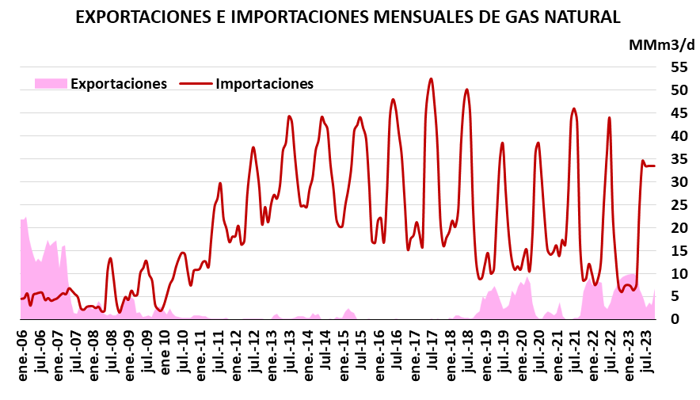
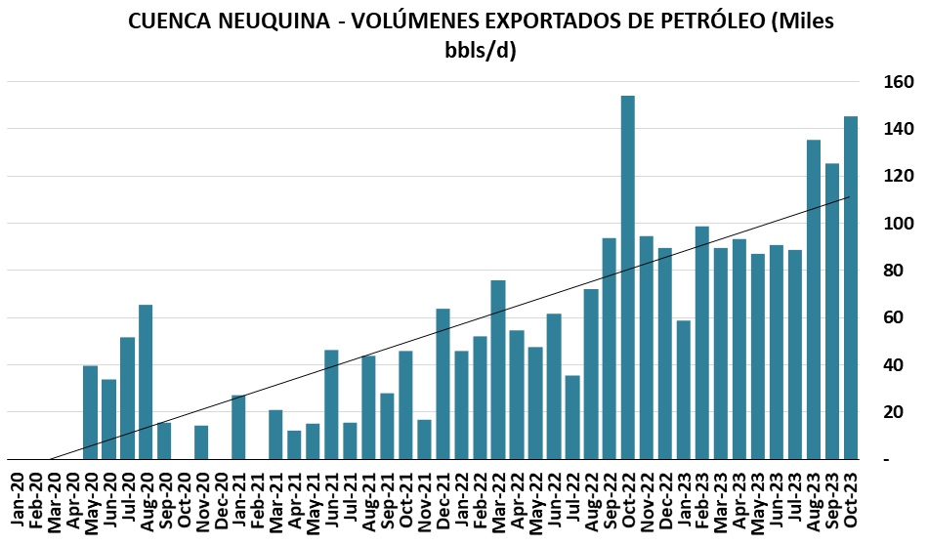
Exportaciones de Petróleo +19% en 2023 – Gas +8.1% - Crecimiento en 2024 y 2025 si se cumplen algunas condiciones

Slide 17
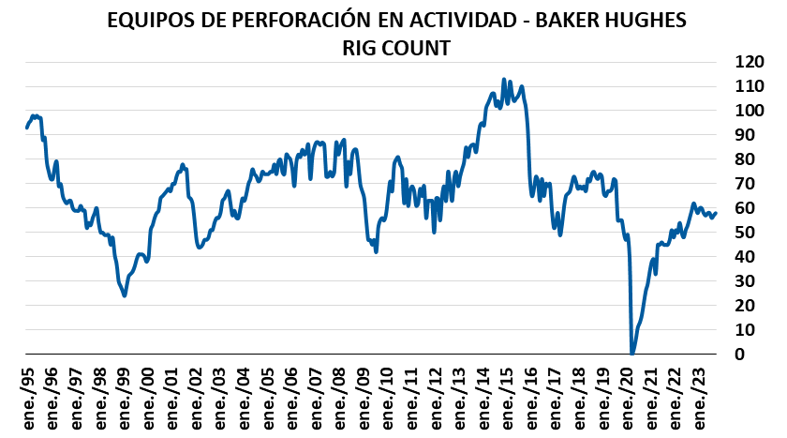
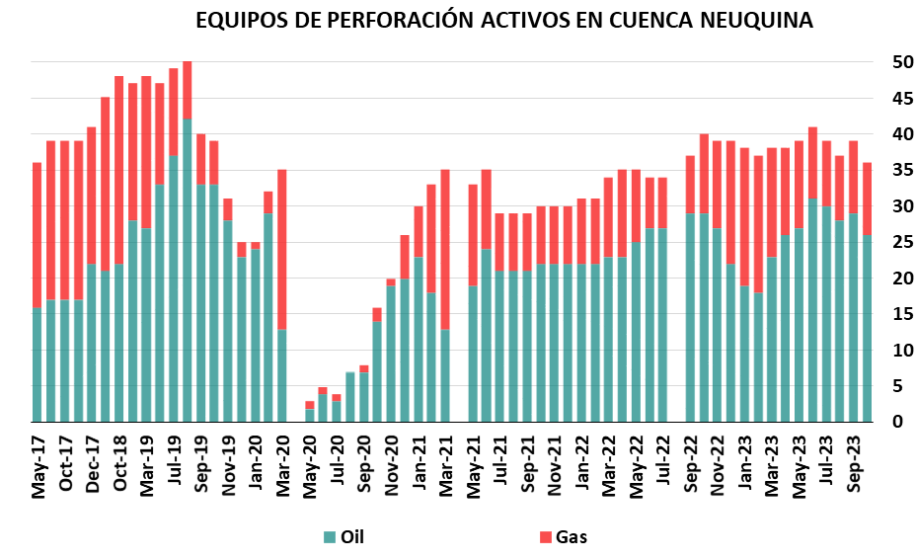
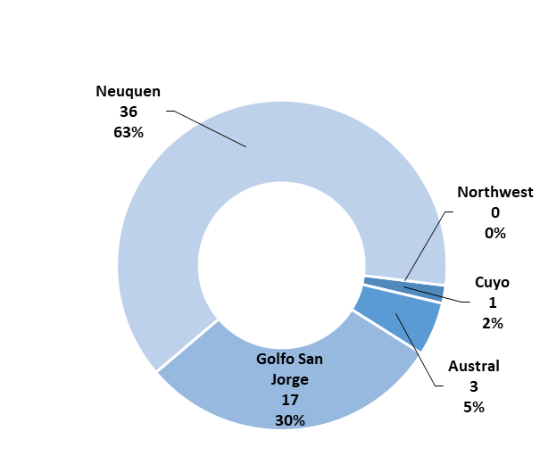
Doce Operadores activos en Vaca Muerta – Necesidad de incremento

Slide 18
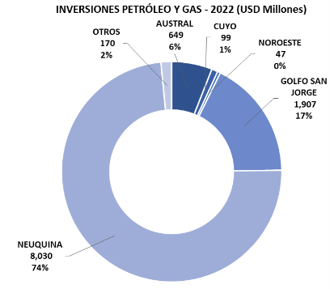
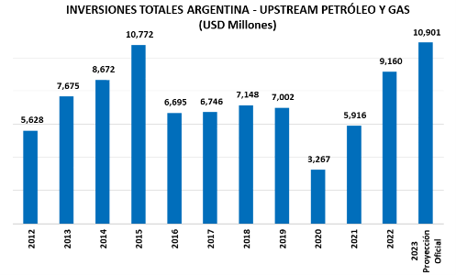
Inversión elevada aunque insuficiente para mantener la tendencia de 2021 a inicio 2023

Slide 19
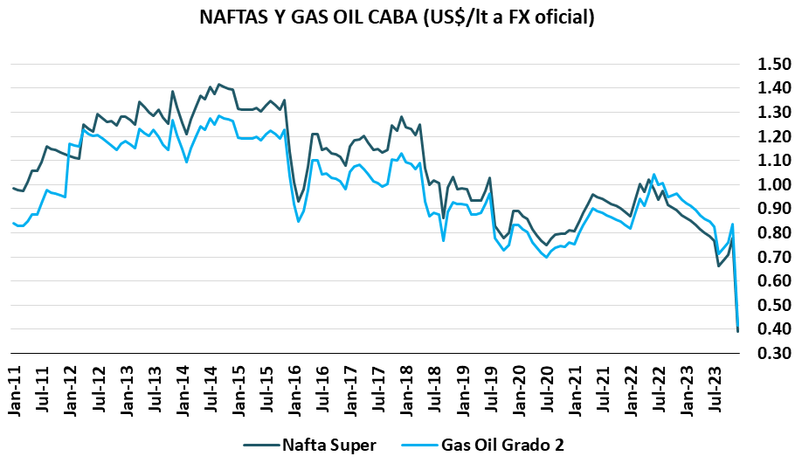
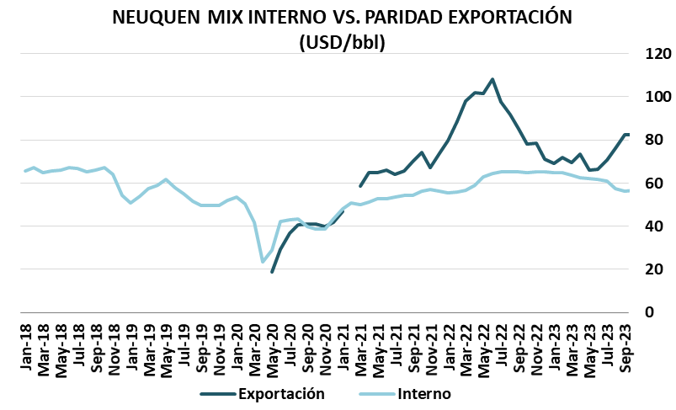
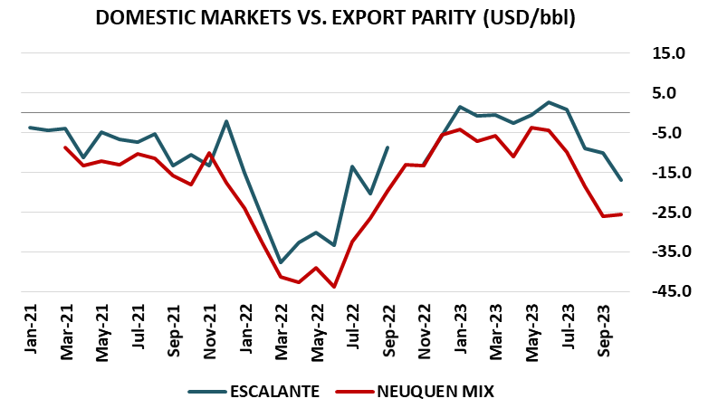
Retraso inédito en precios – Precios internos del petróleo colapsarían sin ajustes en combustibles - Máximo problema a resolver

Slide 20
Desarrollo potencial a escala mundial – Giro conceptual para ser exportadores de energía
  Productos demandados por décadas hacia adelante
  Grandes recursos disponibles, en un país con cumplimiento errático de reglas
    Ubicados en el interior de Argentina, con Gobiernos provinciales que apoyan las inversiones y la actividad
    Operadores, contratistas y profesionales calificados
    Intensivo en capital
1 | Desarrollo de Gas y Petróleo | Vaca Muerta aparece como el único play no convencional competitivo fuera de Norteamérica
2 | Litio | Productor emergente en el corto y mediano plazo
3 | Cadena del Gas | Argentina tiene uno de los recursos naturales más competitivos para petroquímica

Slide 21
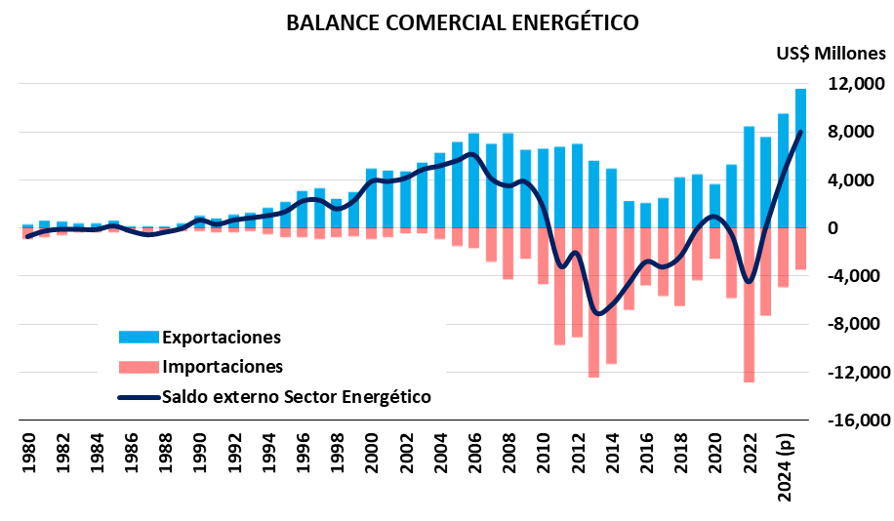
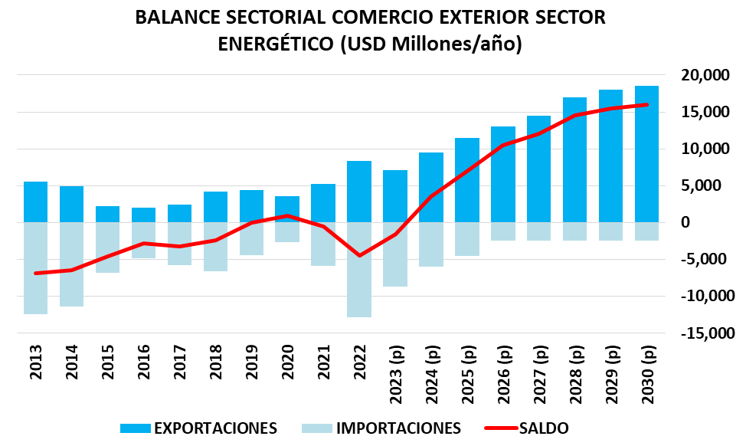

El escenario a largo plazo puede contribuir a una mejora macroeconómica sostenible – Existen riesgos serios
Notes:
First Draft
21

Slide 22
Potencial exportador – Algunas condiciones necesarias
  Recomposición de precios internos de combustibles y petróleo
    Fondos compensadores a futuro
    Predictibilidad de Derechos de Exportación
  Normalización de mercado de divisas
    Acceso a divisas
    Pago de dividendos
    Repago de deudas
  Importación de sets de fractura y equipos de perforación
  Mantenimiento del buen esquema de contractualización de gas en mercado interno
  Esquema predecible de exportaciones de gas, petróleo y combustibles
  Libertad de exportación de gas para LNG

